Slide 1

Saguaro:支持边缘计算的联盟链
ICDE 2023
Mohammad Javad Amiri; Ziliang Lai; Liana Patel; Boon Thau Loo; Eric Lo; Wenchao Zhou
汇报人：李国泽
授课老师：陆天波

Slide 2
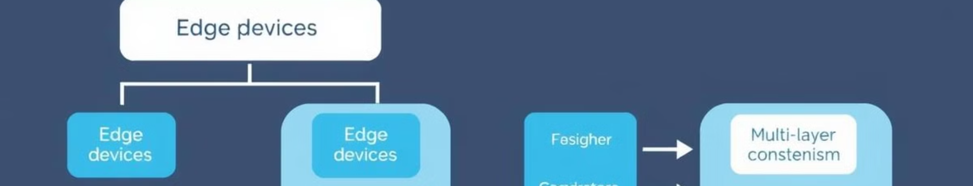
Saguaro
1
背景介绍
2
系统模型
介绍包括区块链、边缘计算
交代作者使用的系统假设与模型以及需要解决的问题
3
协议细节
4
实验与总结
介绍作者的协议设计以及思想
总结作者的实验效果与评价

Slide 3
1
背景介绍

Slide 4
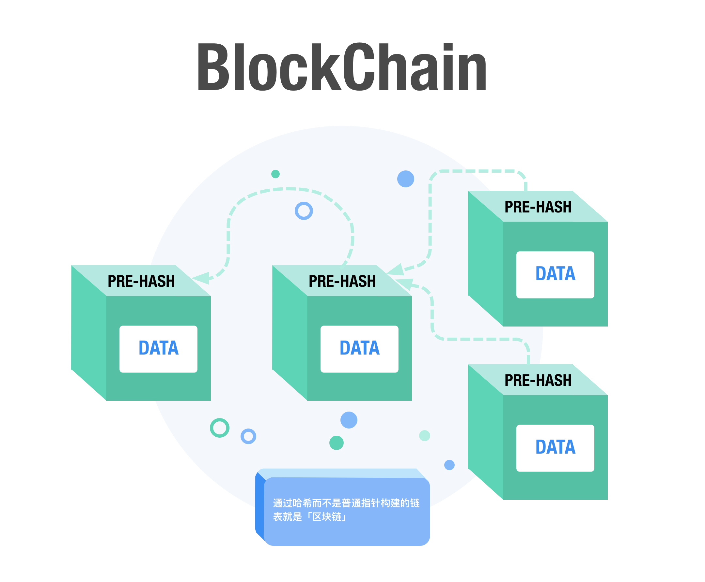
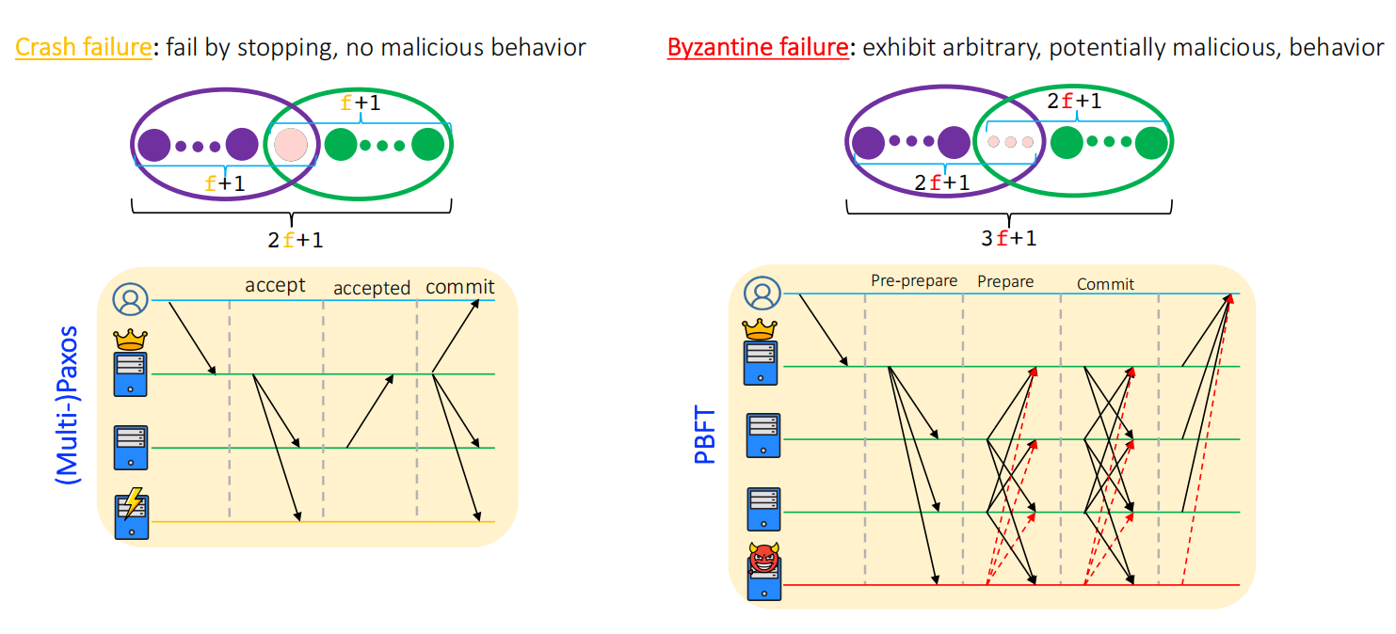
区块链与共识协议
区块链
共识协议
区块链是一种分布式账本技术，通过密码学手段实现数据的安全存储与共享。其核心特性包括去中心化、不可篡改和可追溯。每个区块包含交易信息和前一区块的哈希值，形成链式结构。
共识协议是分布式系统中用来确保各节点达成统一决策的机制。它通过算法解决去中心化系统中的信任问题，保证数据的一致性和系统的可靠性。常见协议包括工作量证明 (PoW)、权益证明 (PoS) 和拜占庭容错 (BFT)，各有性能、能耗和安全性的权衡。

Slide 5
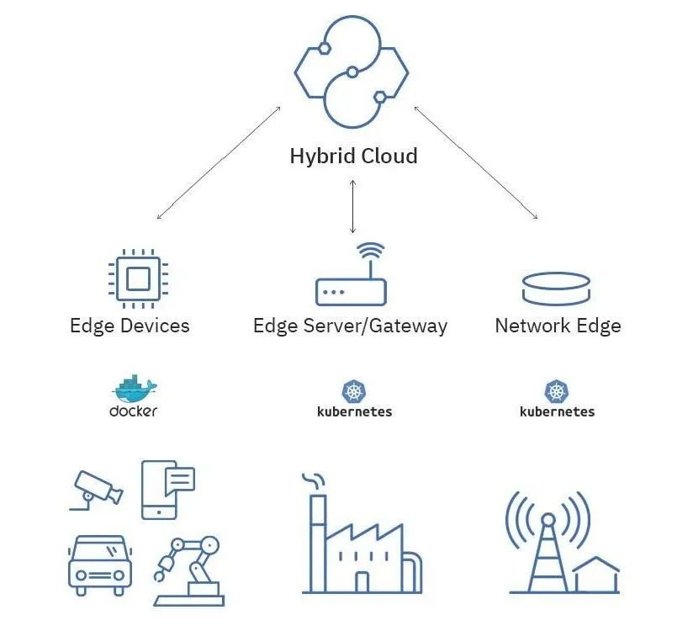
边缘计算
边缘计算是一种分布式计算模式，将计算、存储和网络服务从传统数据中心迁移至靠近数据源的边缘节点。通过在设备或本地网络中处理数据，边缘计算减少了延迟、降低了带宽需求，并提高了实时处理能力和数据隐私保护。它广泛应用于物联网、智能制造、自动驾驶等领域，支持海量数据的快速响应和智能决策。相比传统云计算，边缘计算适合对时效性、稳定性要求高的场景，推动了智能化应用的发展。

Slide 6
2
系统模型

Slide 7
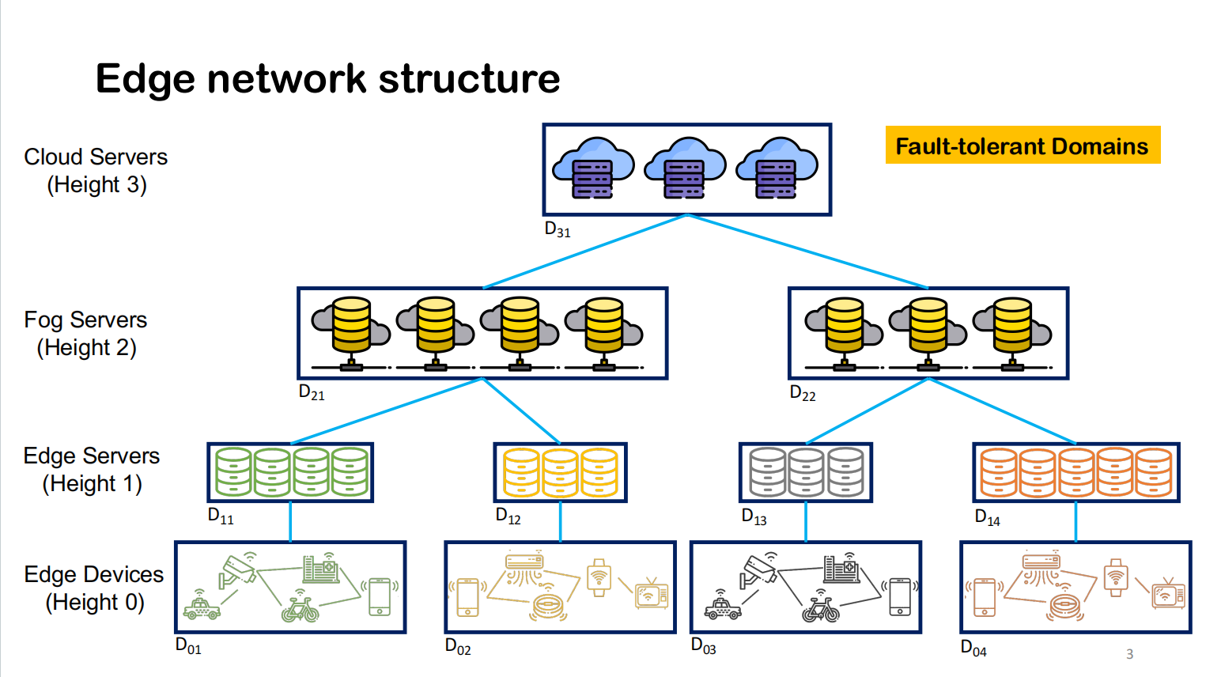
系统模型
Saguaro 的网络由分层容错域组成，每个域包含多个节点，每个域可使用不同的容错模型和协议。
事务由边缘设备发起并由边缘域服务器执行，其部分属性信息被上层域所了解。
事务可能跨越多个域，但在整个网络视角下，事务的结果是唯一的。

Slide 8
系统假设
身份公开：系统运行于分布式网络，节点彼此可以验证对方身份（即知晓公钥信息）。
通信机制：节点通过双向点对点通信通道进行交互。
半同步网络：通信可以瘫痪一段时间，但在全局稳定时间（GST）后，所有消息可在有限时间内传递。
容错机制：系统可能面临崩溃故障或者拜占庭攻击，但仍需要正常运行。
一些约定：
“域”指由若干服务器节点组成的容错域。Height为1 的域被称为“边缘域”，更高层级的域分别为“雾域”和“云域”，以此类推。
跨域事务涉及多个域，这些域的集合被称为“涉及域”。涉及域的最近公共祖先域简称为 LCA 域。
主节点负责协调该域内部协议运行。在CFT中，主节点是领导节点；在BFT中，主节点是发起共识的节点。
一个域向另一个域发送消息，指的是前者的主节点将消息多播到后者的所有节点。
任何不符合协议的行为被正常节点发现后都将触发换届机制，此过程不再单独说明。

Slide 9
问题
跨域事务会造成冲突，如何让所有涉及域对其顺序达成一致？
上层域需要对下层域的信息进行加工，如何安全的将数据传输至上层？
设备并不会总待在一个地区，如何支持移动？
谨慎使用共识机制，广播开销很大......

Slide 10
3
协议细节

Slide 11
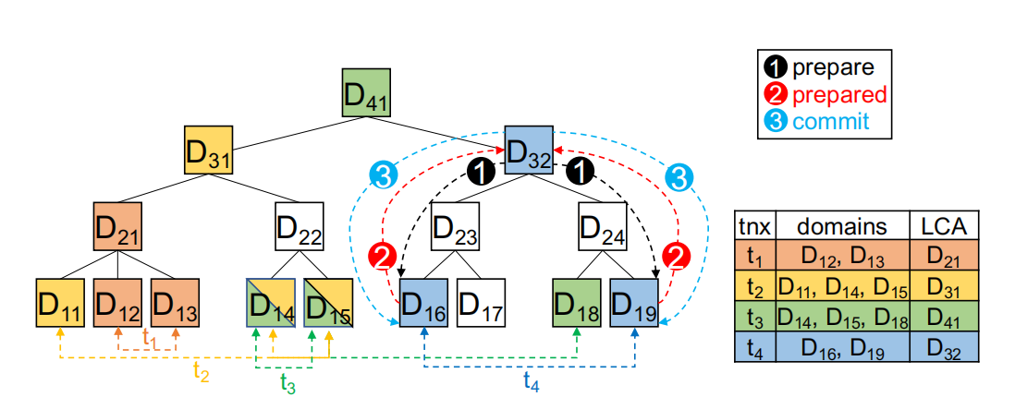
基于协调器的跨域共识协议
核心思想
类似于传统的基于协调器的事务冲突提交协议
同样选择一个 协调域 解决 跨域冲突
如何选择协调域？
LCA域（所有事务所跨域的最近公共祖先域）
要识别一个跨域冲突所需的最低层级
地理上最优秀的选择

Slide 12
基于协调器的跨域共识协议
协议描述
1
Prepare 阶段
边缘域将跨域事务转发给 LCA 域，
LCA域为其分配各域序号后回复涉及域。
2
Prepared 阶段
涉及域在域内达成共识，并将共识结果发送给 LCA 域。
3
Commit 阶段
LCA 域收到所有 Prepared 信息，在LCA域内达成共识。
生成 Commit 信息回复给涉及域。

Slide 13
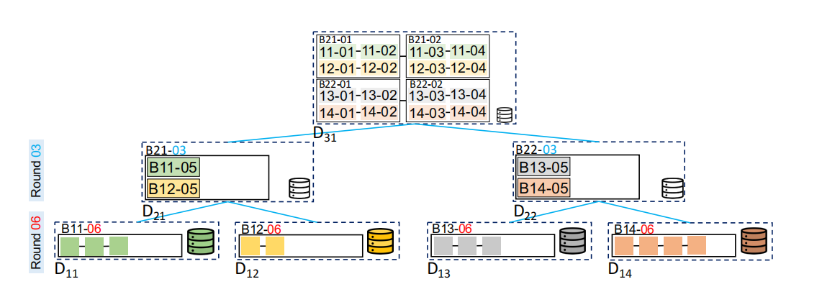
数据聚合协议
核心思想
上层域需要了解从下层获取数据进行分析和处理。
与其将数据立即上传至上层，
不如Lazy将数据聚合后上传至上层

Slide 14
数据聚合协议
协议描述
引入回合
为每一层设置一个回合，回合结束时，该层所有域自觉将来自下层的信息聚合、共识并发送至上层。
层间协调
上层的回合可以稍微长一点，以等待下层数据聚合共识完成。
另外当下层没有数据传递至上层，则上层可以主动询问并引发换届。
优点
由于按回合上传而不是立即上传，有效减少了网络通信链接量和上传时的共识次数

Slide 15
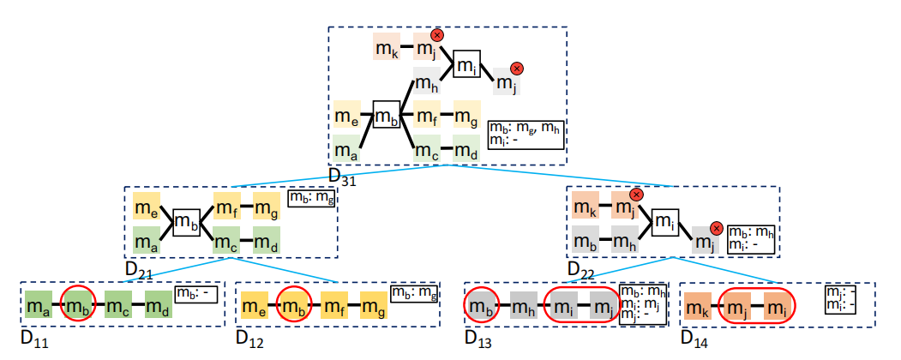
基于乐观估计的跨域事务处理
核心思想
既然数据聚合时，我们Lazy将数据上传
是不是同样跨域冲突检测也可以Lazy一下
可以！
LCA域（所有事务所跨域的最近公共祖先域）
数据聚合逐层上传，跨域数据总会经过 LCA域
LCA域可以在数据聚合的过程中顺便进行冲突检测

Slide 16

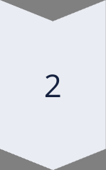
基于乐观估计的跨域事务处理
协议描述
回合内事务共识阶段
边缘域将跨域事务广播至所有涉及域，并自行共识完成提交，
同时为该事务记录依赖表
回合结束数据聚合阶段
LCA域检测冲突：
若无冲突则不需要进行任何额外操作
若有冲突则通知涉及域进行Abort，涉及域对其以及依赖其的事务回滚
优点
若无冲突，则无任何其他开销（等价于只执行了数据聚合协议而没有执行基于协调器的跨域共识协议）

Slide 17
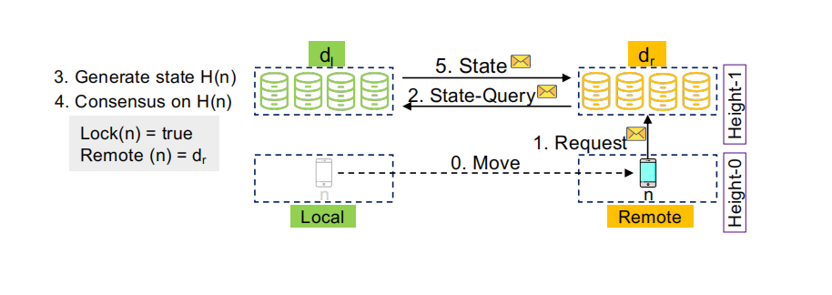

移动共识协议
锁位
remote 变量
跟踪设备移动状态，确保本地状态是最新的。
记录设备的最新状态，用于状态同步。

Slide 18
4
实验与总结

Slide 19
实验设置
实验平台:：Amazon EC2
测量指标 ：时延与吞吐量
应用场景：微支付
网络拓扑: 四层满二叉树的边缘计算网络拓扑结构
对比系统:
• AHL [SIGMOD’19]
• SharPer [SIGMOD’21]
• Saguaro: Coordinator-based
• Saguaro: Optimistic (contention: 10%, 50%, 90%)

Slide 20
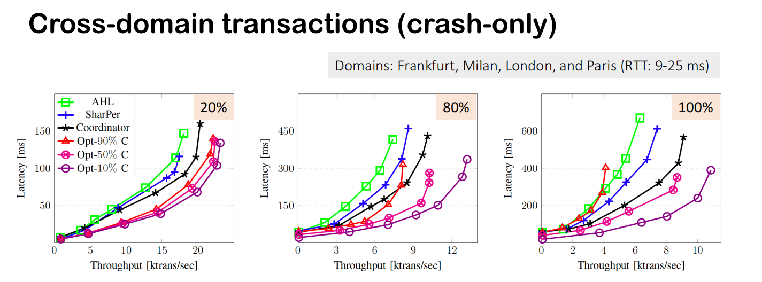
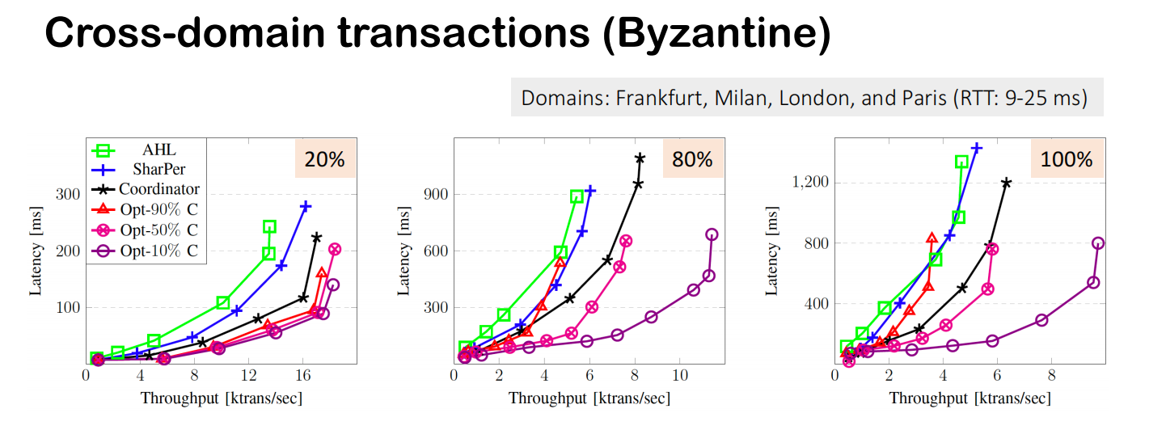
实验结果

Slide 21
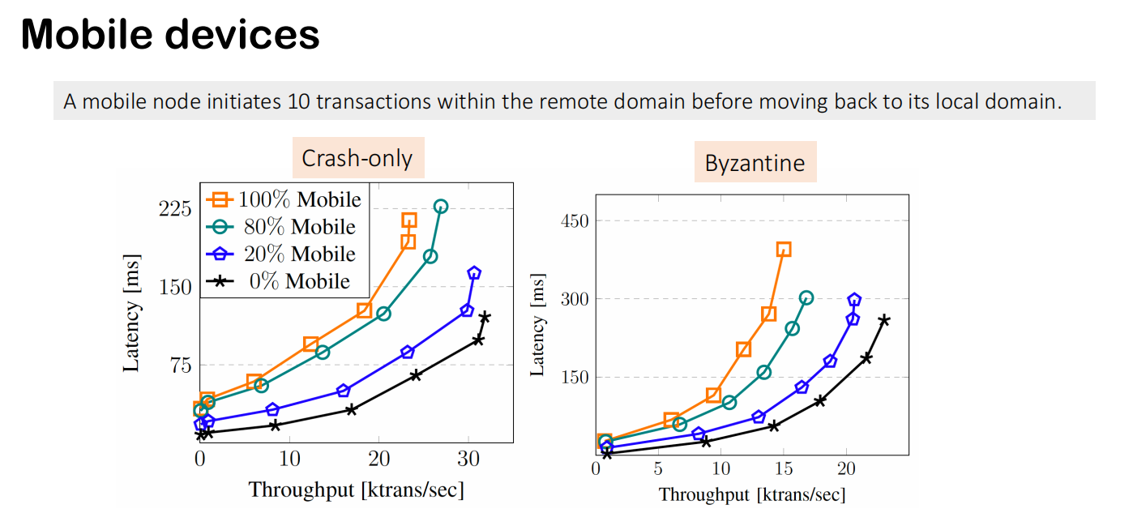
实验结果

Slide 22
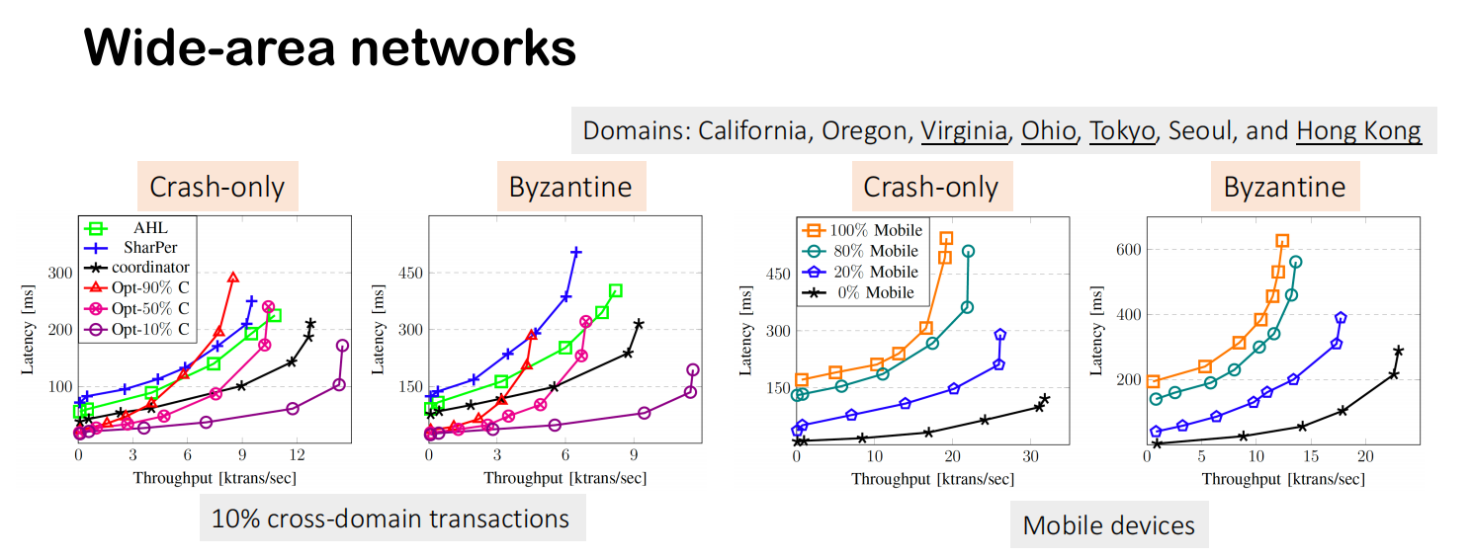
实验结果

Slide 23
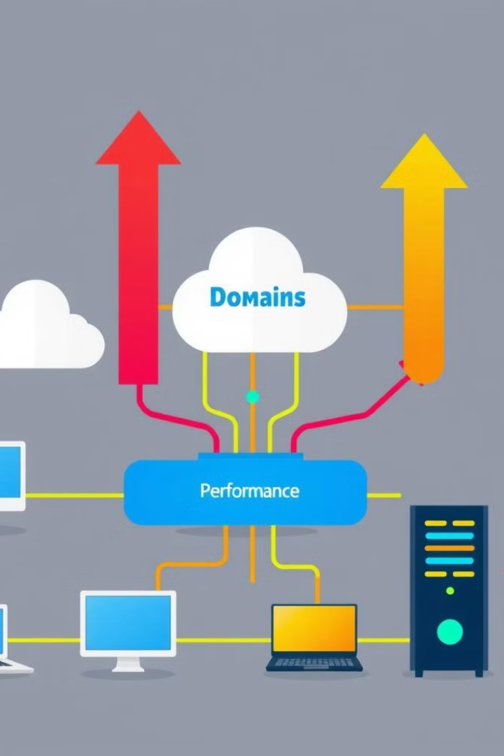
总结与评价
总结
作者在 Amazon EC2上以VM形式模拟服务器实现了一个四层满二叉树边缘计算网络拓扑，并分别在跨域事务，移动设备以及广域网络场景下与最新协议AHL和SharPer做了对比。基于协调器的协议在所有场景下均优于 SharPer 和 AHL，展示了广域网环境中可扩展的优势。基于乐观估计的协议避免了跨域通信高效处理事务，使得其在低冲突工作负载下表现优异。 在移动场景下协议性能损失并不明显，证明了其在动态环境中的有效性。
评价
Saguaro 巧妙利用了边缘计算的分布式特点，将共识协议零成本的融入到了网络中。 本篇论文的实验设置恰到好处，结构简单却目标明确。此篇论文以特定场景设计了三个共识模块，将原本三个独立的内容结合到了一起。

Slide 24

谢谢！

